Slide 1
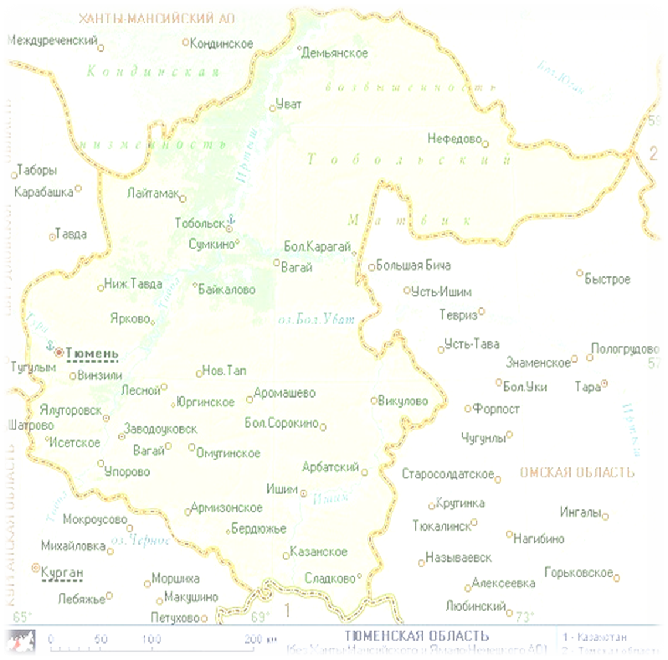
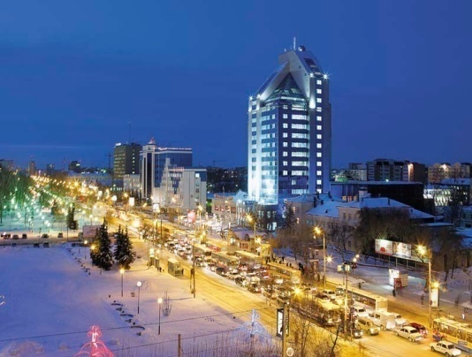
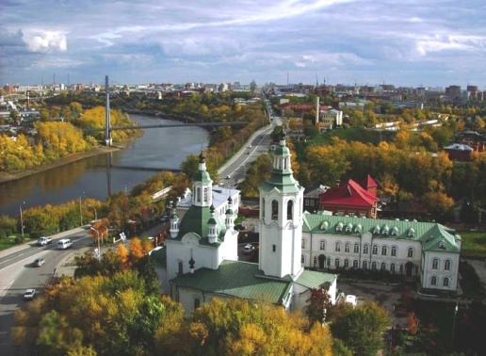
Управление Федеральной службы по надзору в сфере защиты прав потребителей и благополучия человека по Тюменской области
О реализации Федерального Закона от 23.02.2013 г. №15-ФЗ «Об охране здоровья граждан от воздействия окружающего табачного дыма и последствий потребления табака»
Руководитель,
Главный государственный санитарный врач
по Тюменской области,
д.м.н. Г.В. Шарухо
2016 г.

Slide 2
Д-р Вера Луиза да Коста э Сильва, Руководитель Секретариата Рамочной конвенции ВОЗ по борьбе против табака:
«Болезни, связанные с табаком, являются одной из самых больших опасностей для здоровья людей, когда-либо угрожавших миру. Примерно каждые шесть секунд от болезней, связанных с табаком, умирает один человек, что равнозначно почти шести миллионам человек в год. По прогнозам, к 2030 году это число превысит восемь миллионов человек...табак является самой серьезной отдельно взятой причиной заболевания раком в мире и ведущей причиной предотвращаемых случаев смерти. Ежегодно 8,2 миллиона человек умирают от рака; по крайней мере 1,6 миллиона или 20% этих случаев смерти связаны с табаком. В текущем году в общей сложности умрут более 6 миллионов человек от болезней, связанных с табаком, в том числе от сердечно-сосудистых заболеваний, хронических болезней легких и рака».
Рамочная конвенция ВОЗ по борьбе против табака (РКБТ ВОЗ)
ЗАЩИТА НАСЕЛЕНИЯ ОТ ТАБАЧНОГО ДЫМА
УВЕЛИЧЕНИЕ НАЛОГОВ
НА ТАБАК
ЗАПРЕТ НА ПРОДАЖУ НЕСОВЕРШЕННОЛЕТНИМ
ЗАПРЕТ НА РЕКЛАМУ, ПРОДВИЖЕНИЕ И СПОНСИРОВАНИЕ;
БОРЬБА С НЕЗАКОННОЙ ТОРГОВЛЕЙ ТАБАКА
РАЗМЕЩЕНИЕ ЗАМЕТНЫХ ПРЕДУПРЕЖДЕНИЙ НА УПАКОВКАХ
СОЗДАНИЕ НАЦИОНАЛЬНОГО МЕХАНИЗМА КООРДИНАЦИИ ПО КОНТРОЛЮ
представляет собой свод юридически обязательных положений, основанных на фактических данных, который устанавливает план действий для успешной борьбы против табака во всем мире
РКБТ ВОЗ
(с 2005 г.)
180 сторон

Slide 3
Нормативно-правовые акты РФ, направленные на противодействие курению
Соответствуют основным положениям РКБТ ВОЗ
ЗАПРЕТ КУРЕНИЯ В МЕСТАХ, ОБОЗНАЧЕННЫХ ЗАКОНОМ
ОРГАНИЗАЦИЯ МЕДИЦИНСКОЙ ПОМОЩИ НАСЕЛЕНИЮ ПО ОТКАЗУ ОТ ПОТРЕБЛЕНИЯ ТАБАКА
ИНФОРМИРОВАНИЕ О ВРЕДНОМ ВОЗДЕЙСТВИИ ТАБАЧНОГО ДЫМА
ЗАПРЕТ ОТКРЫТОЙ ВЫКЛАДКИ ТАБАЧНОЙ ПРОДУКЦИИ В МЕСТАХ ПРОДАЖ
ЗАПРЕТ РЕКЛАМИРОВАНИЯ И СПОНСОРСТВА ТАБАКА
ЦЕНОВЫЕ И НАЛОГОВЫЕ МЕРЫ
ЗАПРЕТ ПРОДАЖИ ТАБАКА НЕСОВЕРШЕННОЛЕТНИМ
ПРЕДОТВРАЩЕНИЕ НЕЗАКОННОЙ ТОРГОВЛИ ТАБАЧНЫМИ ИЗДЕЛИЯМИ
Федеральный закон от 24 апреля 2008 г. № 51-ФЗ «О присоединении Российской Федерации к Рамочной конвенции ВОЗ по борьбе против табака».
Концепция осуществления государственной политики противодействия потреблению табака на 2010 - 2015 годы, утверждена Правительством РФ от 23 сентября 2010 г. № 1563-р.
Федеральный закон от 23 февраля 2013 г. № 15-ФЗ «Об охране здоровья граждан от воздействия окружающего табачного дыма и последствий потребления табака».
Приказ Минздрава России №338 от 30 мая 2013 г. «О соблюдении норм законодательства в сфере охраны здоровья граждан от воздействия окружающего табачного дыма и последствий потребления табака на территориях и в помещениях».
Приказ Минздрава России №677 от 30 сентября 2013 г. «Об утверждении информационно-коммуникационной стратегии по формированию здорового образа жизни, борьбе с потреблением алкоголя и табака, предупреждению и борьбе с немедицинским потреблением наркотических средств и психотропных веществ на период до 2020 года».
Приказ Минстроя России N 756/пр, Минздрава России N 786н от 28.11.2014 "О требованиях к выделению и оснащению специальных мест на открытом воздухе для курения табака, к выделению и оборудованию изолированных помещений для курения табака».

Slide 4
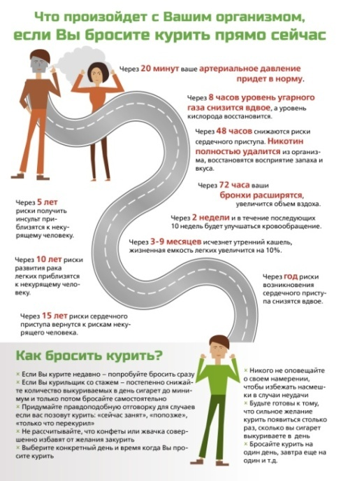
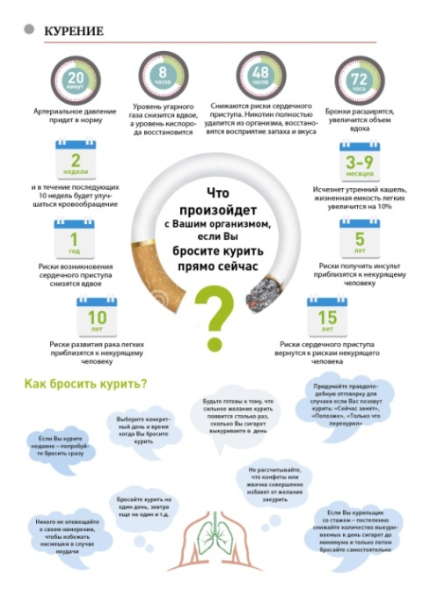
Новые требования к местам для курения
(вступили в силу 14.10.2015 г.)
Приказ Минстроя России N 756/пр, Минздрава России N 786н от 28.11.2014 г. "О требованиях к выделению и оснащению специальных мест на открытом воздухе для курения табака, к выделению и оборудованию изолированных помещений для курения табака"
п. 3. В процессе потребления табачных изделий специальные места на открытом воздухе для курения табака и изолированные помещения для курения табака должны соответствовать СанПиН 2.1.6.1032-01 "Гигиенические требования к обеспечению качества атмосферного воздуха населенных мест«.
места на открытом воздухе
для курения табака
изолированные помещения
для курения табака
знак «Место для курения»,
пепельницы,
искусственное освещение (в темное время суток),
информационные материалы о вреде табака и вредном воздействии табачного дыма.
знак «Место для курения»,
пепельницы,
искусственное освещение,
приточно-вытяжная система вентиляции,
огнетушитель,
дверь или аналогичное устройство, препятствующие проникновению загрязненного воздуха в смежные помещения»,
информационные материалы о вреде табака и вредном воздействии табачного дыма.

Slide 5
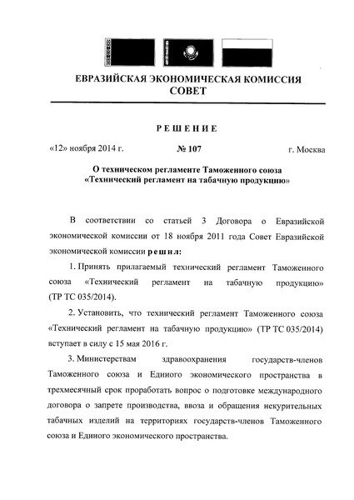
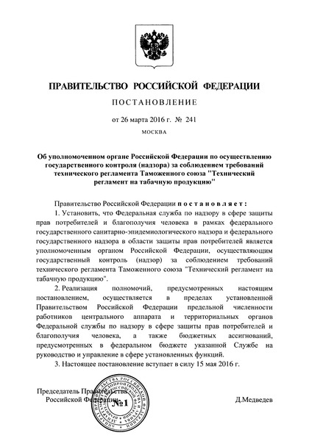
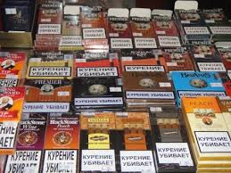
Технический регламент Таможенного союза «Технический регламент на табачную продукцию» (ТР ТС 035/2014)
Решением Совета Евразийской экономической комиссии от 12.11.2014 года №107 принят «Технический регламент на табачную продукцию» ( ТР ТС 035/2014), который вступает в силу с 15.05.2016 года и определяет требования к табачной продукции, к маркировке, процедуры (формы) оценки соответствия и т.д.
В соответствии с Постановлением Правительства РФ от 26.03.2016 года №241, Роспотребнадзор уполномочен осуществлять государственный контроль (надзор) за соблюдением ТР ТС 035/2014.

Slide 6
Управление Федеральной службы по надзору в сфере защиты прав потребителей и благополучия человека по Тюменской области
Территориальный орган Федеральной службы по надзору
в сфере здравоохранения по Тюменской области
Управление Министерства Внутренних Дел России
по Тюменской области
Государственная жилищная инспекция Тюменской области
Исполнение антитабачного законодательства в Тюменской области

Slide 7
Анализ применения Кодекса при нарушении требований к обороту табачной продукции
Нарушения законодательства при обороте табачной продукции
Динамика применения Кодекса, составов, сумма наложенных штрафов, изъятия за нарушения, выявленные при обороте табачной продукции
год | Кол-во дел | Кол-во примененых составов | сумма наложенных штрафов (руб.) | изъято из оборота
2013 г. | 48 | 1 из 1 (других не было) | 150000 | 4966 пачек
2014 г. | 114 | 7 из 9 | 810500 | 2796 пачек
2015 г. | 121 | 8 из 9 | 1163000 | 3100 пачек
С целью расширения применения составов за нарушения оборота алкогольной и табачной продукции
Взаимодействие с различными структурными подразделениями полиции
14.10 (1)
14.10 (2)
14.53 (3)
Контроль за движением товаров через пограничный пункт с Республикой Казахстан
Контроль за соблюдением требований законодательства в ходе плановых проверок

Slide 8
Предложения по совершенствованию антитабачного законодательства
ПРОБЛЕМА | Предложение по ее решению
Реализация некурительных табачных изделий (насвай, снюс) | Введение запрета на оборот (включая производство, ввоз, хранение, транспортировку). Введение четких понятий некурительных табачных изделий, их состава, позволяющих определить и разграничить вещества
Notes:
Кроме того, хотелось бы обратить внимание на проблемы, возникающие при применении административных составов по ч.1 ст.14.4 и ч.2 ст.14.7 кодекса.
Формулировка состава ч.1 ст. 14.4 буквально звучит как продажа товаров, не соответствующих образцам по качеству, выполнение работ либо оказание населению услуг, не соответствующих требованиям нормативных правовых актов, устанавливающих порядок (правила) выполнения работ либо оказания населению услуг, при этом в законодательстве отсутствует понятие «образец по качеству», что влечет его неоднозначное толкование как, например, эталон.
Кроме того, в соответствии с Определением Высшего Арбитражного Суда от 28.03.2013 г. нарушение Правил предоставления коммунальных услуг,, в части произведения расчетов и иных положений, не связанных напрямую с порядком оказания услуг или выполнения работ, не образуют нарушения, ответственность за которое предусмотрена ч.1 ст.14.4 КоАП РФ.
Проблема применения состава ч.2 ст.14.7 КоАП РФ связана с отсутствием в действующем законодательстве четкого определения понятия «потребительские свойства».

Slide 9
Распространенность табакокурения GATS, Российская Федерация, 2009 г.

Slide 10
Подпрограммы:
1. «Комплексные меры по ограничению потребления табака и алкоголя в Тюменской области на 2013 - 2017 годы».
2. «Формирование культуры здорового питания населения Тюменской области на 2013 - 2017 годы».
3. «Повышение уровня физической активности населения Тюменской области на 2013 - 2017 годы».
4. «Выявление и профилактика факторов риска основных хронических неинфекционных заболеваний в учреждениях первичной медико-санитарной помощи Тюменской области на 2013-2017 годы».
5. «Профилактика вредных привычек, формирование основ здорового образа жизни, рационализация питания среди детей и подростков в Тюменской области на 2013 - 2017 годы».

Slide 11
Подпрограмма 1
«Комплексные меры по ограничению потребления табака и алкоголя в Тюменской области на 2013 - 2017 годы»
Цель: снижение уровня распространенности потребления табака
и алкоголя среди населения Тюменской области
Совершенствование механизмов исполнения действующего федерального законодательства об ограничении потребления табака в целях создания благоприятной общественной среды для отказа от курения и ограничения потребления табака.
Повышение информированности населения о вреде активного и пассивного потребления табака, о злоупотреблении алкоголем и о способах их преодоления. Формирование в общественном сознании установок о неприемлемости потребления табака и чрезмерного потребления алкоголя в обществе.
Совершенствование системы подготовки медицинских кадров, педагогов, психологов для обеспечения помощи в профилактике и прекращении потребления табака, а так же отказе от злоупотребления алкогольной продукцией населением.
Внедрение программ борьбы с табакокурением и злоупотреблением алкоголем, лечения табачной зависимости в региональную систему здравоохранения и создание налаженной службы помощи в преодолении потребления табака в системе здравоохранения.
Целевые показатели (данные департамента здравоохранения Тюменской области)
1. Увеличение доли желающих отказаться от потребления табака: план 36%, выполнение – 70,1%.
2. Снижение распространенности потребления табака среди взрослого населения на 7% к 2017 году:
снижение на 26,9%.

Slide 12
Опрос взрослого населения Тюменской области
об отношении к табакокурению в динамике за 2014 -2015 гг.
В 2014 -2015 гг. опрошено 902 респондента (2015 г. – 425; 2014 г. – 477): 33% - мужчины, 67% - женщины, из них 65,6% городское население и 34,4% – сельское.

Slide 13
Наличие заболеваний в анамнезе респондентов (%)
респонденты | не указали на наличие заболеваний в анамнезе |  |  | указали 1 заболевание |  |  | указали 2 и более заболеваний
 | оба пола | мужчины | женщины | оба пола | мужчины | женщины | оба пола | мужчины | женщины
курящие | 16,9 | 49,2 | 42,2 | 42,7 | 38,1 | 51,5 | 10,4 | 12,7 | 6,1
некурящие | 16,4 | 61,5 | 14,4 | 78,6 | 38,5 | 80,4 | 5,0 | - | 5,2
бросившие курить | 54,5 | 57,1 | 50 | 36,4 | 28,6 | 50,0 | 9,1 | 14,3 | -

Slide 14
«Ваше отношение к Федеральному закону № 15-ФЗ «Об охране здоровья граждан от воздействия окружающего табачного дыма и последствий потребления табака»?» (%)
«Какие методы борьбы с табакокурением Вы считаете действенными?» (%)

Slide 15
Общие характеристики курящих респондентов
в 72,7% случаев
(2014 г. - 84,9%)
в 66,7% случаев
(2014 г. – 52%)
хотя бы один член семьи тоже курит
на 19,9%
2015 г. - 72,7% (2014 г. –52,8%)
рост числа курящих,
которые хотели бы бросить курить
на 20%
2015 г. - 70% (2014 г. – 50%)
«Портрет курящей женщины»
«Портрет курящего мужчины»
возраст от 30 до 50 лет;
имеет среднеспециальное образование;
курит от 1 до 20 лет (2014 г. –5 -10 лет);
курит до 10 сигарет в день;
проживает преимущественно в городе.
возраст от 30 до 50 лет;
имеет среднеспециальное образование;
курит от 5 до 30 лет;
курит 10-20 сигарет в день;
как житель города, так и сельской местности.

Slide 16
Положительные моменты:
Проблемные вопросы:
- отягощающим фактором среди курящих респондентов остается внутрисемейное влияние;
- влияние вторичного табачного дыма на развитие неинфекционных заболеваний.
- сокращается число курящих и увеличивается некурящих и бросивших курить, в первую очередь среди мужского населения;
- уменьшается среднее количество выкуренных сигарет в день курящими;
- отмечается рост числа курящих, которые хотели бы бросить курить;
- 2/3 респондентов полностью поддерживают ФЗ от 01.06.2013 г. №15-ФЗ «Об охране здоровья граждан от воздействия окружающего табачного дыма и последствий потребления табака».
Пути решения:
необходимо предотвратить начало курения;
способствовать прекращению курения среди курящих,;
оградить некурящие население от вторичного воздействия табака, обеспечивая среду, свободную от табачного дыма.

Slide 17
Спасибо за внимание!

